Slide 1
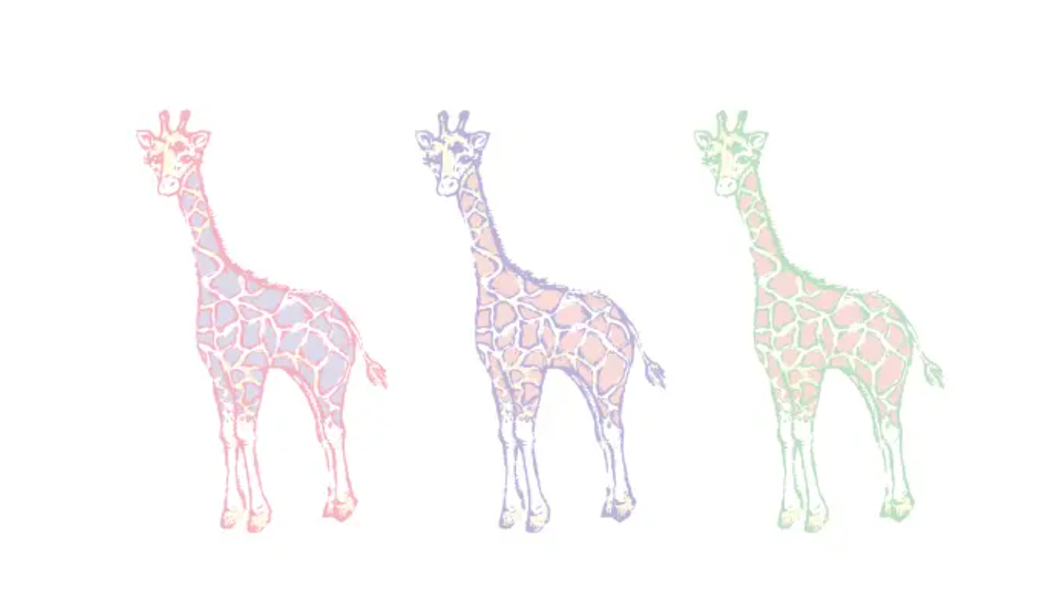
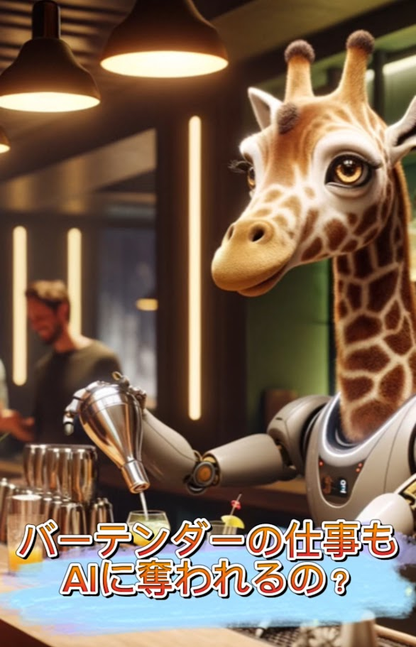
株式会社サンクスup 松山将三郎 様
株式会社サンクスupの松山将三郎さんを推薦致します。
松山さんの提供するチャットGPTやマンダラチャートを使った目標管理ツールは、
私のBAR運営に革新的な変化をもたらしました。特に、松山さんに作っていただいたAIカクテル診断は、
お客様に大変好評で、来店の際の話題となっています。お客様一人ひとりの好みやイメージに合わせたカクテルの提案や、それに合わせた絵を描いてくれ、まさに近未来のBARの姿になっています。
さらに、私が忙しい時、AIが対応してくれるので、スムーズに業務を進めることができ、お客様満足度の向上はもちろんのこと、人材不足にも対応できるようになりました。
松山さんが提供されるこのような革新的なサービスを、心から推薦致します。
令和 6年3月18日
KAKKY’s BAR 柿木将志

